Slide 1
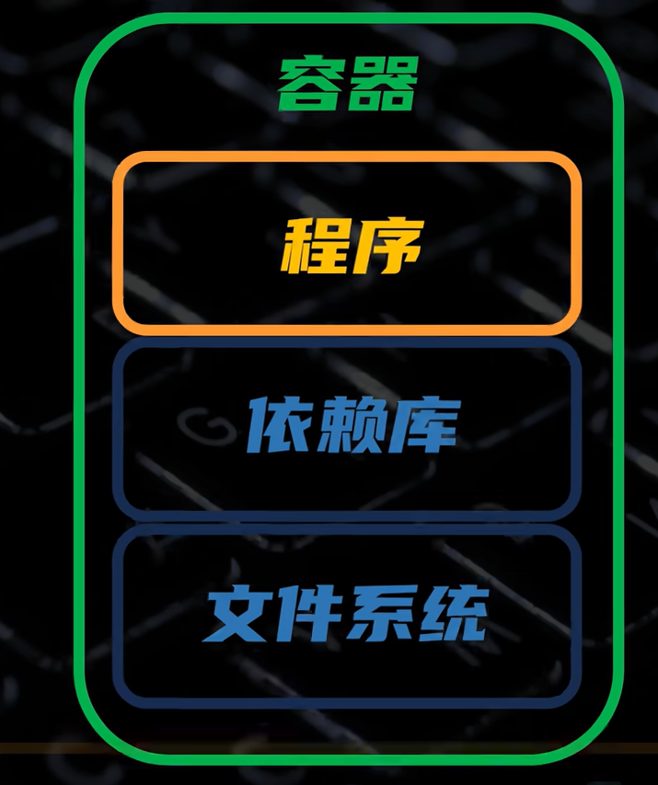

Slide 2
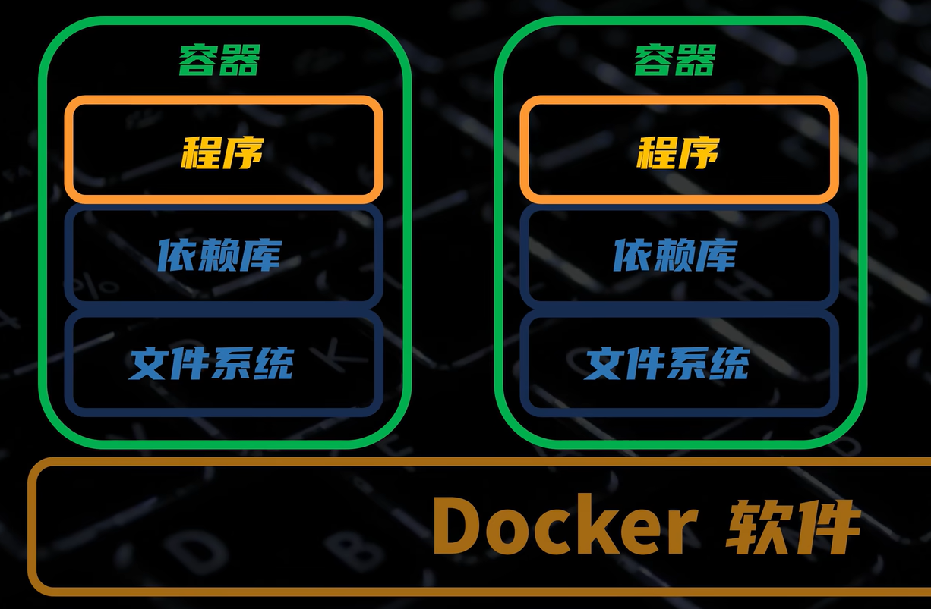

Slide 3
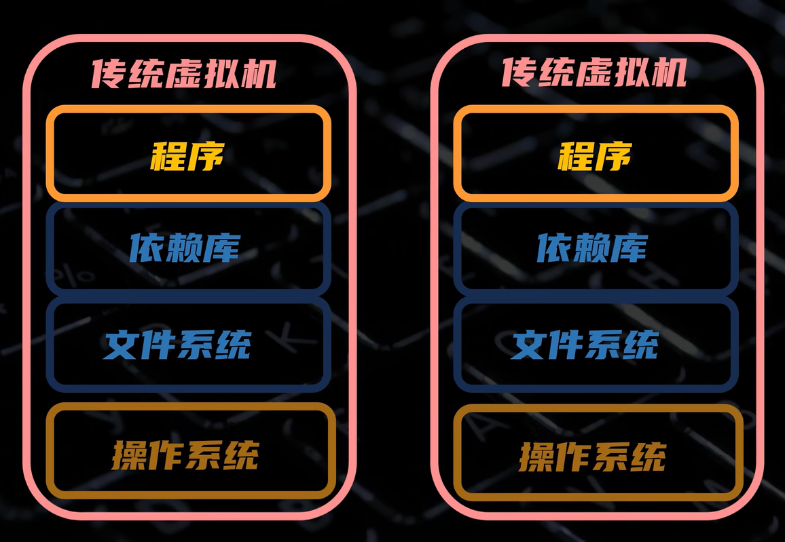

Slide 4


Slide 5
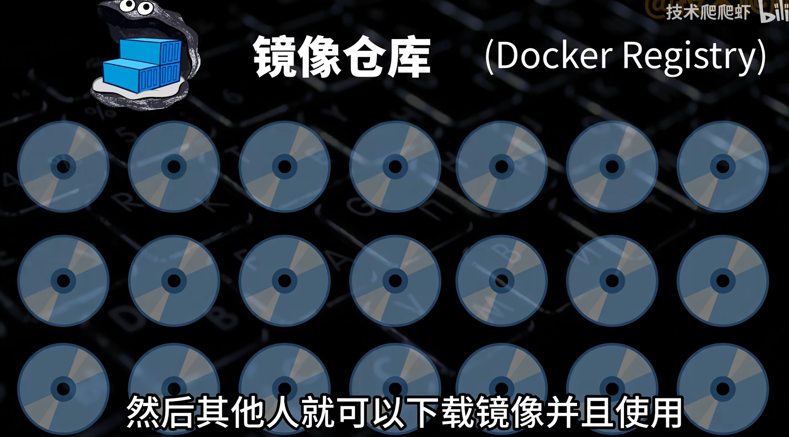

Slide 6
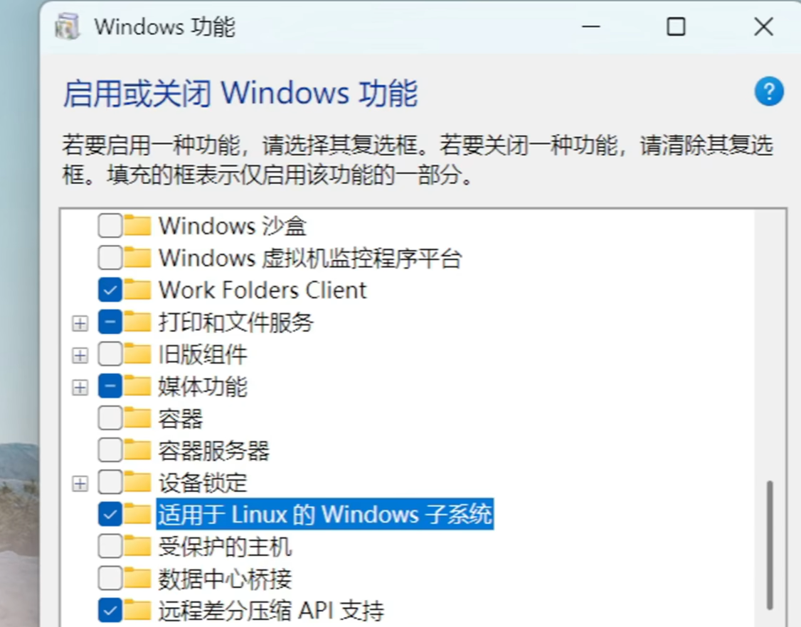

Slide 7
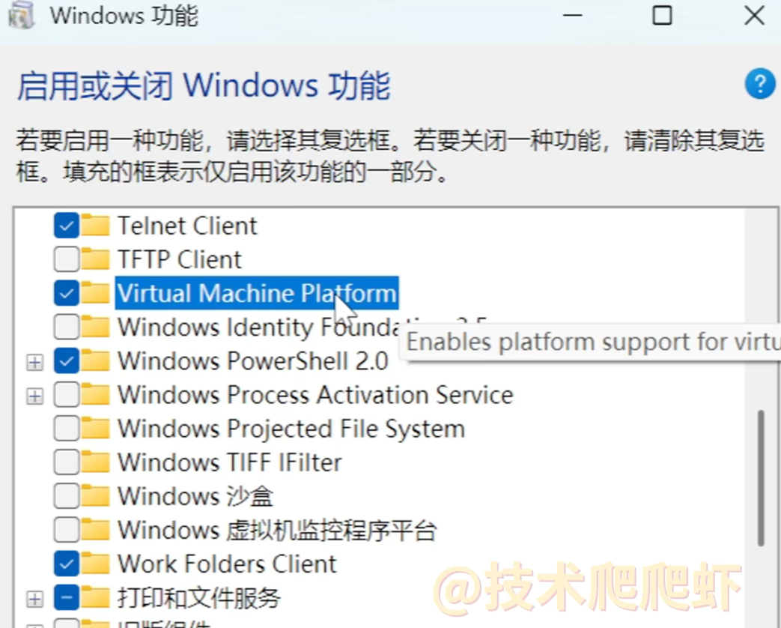

Slide 8
输入命令
wsl --set-default-version 2
wsl --update --web-download
docker容器管理引擎
docker容器和虚拟机的区别：虚拟机需要安装操作系统，而容器依赖宿主机基础环境独立开启的一个独立的环境，不需要安装操作系统，不会对宿主机产生任何的影响。

Slide 9
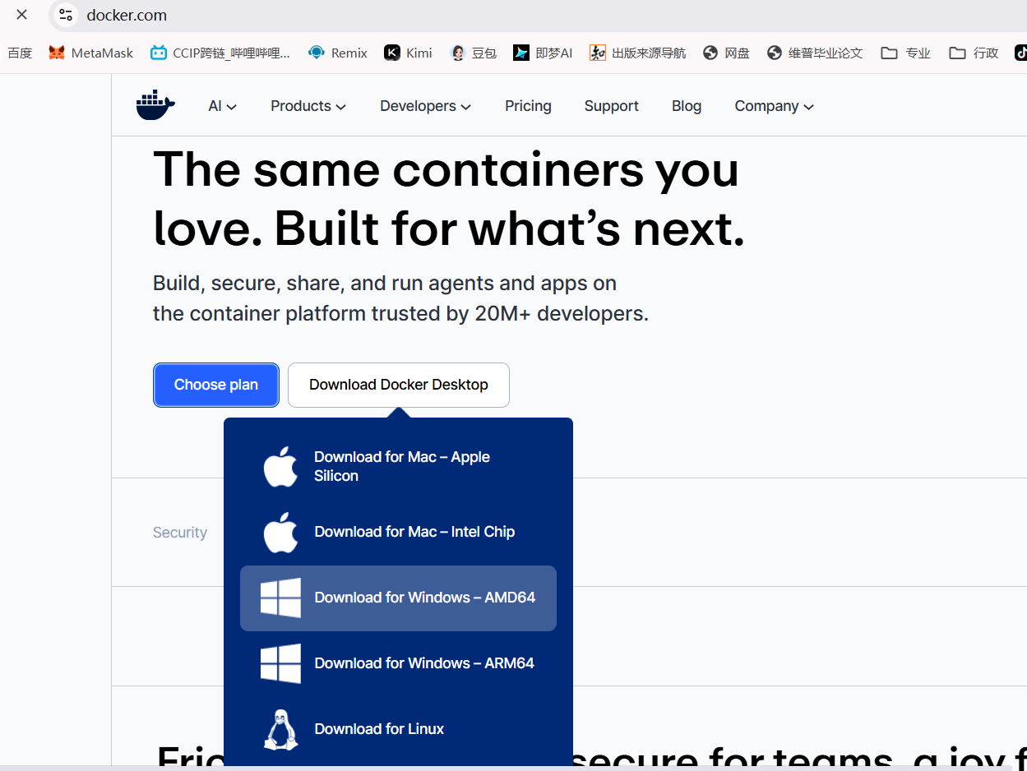

Slide 10
指定安装路径 如果c盘装不下
start /w “” “Docker Desktop Installer.exe” install --installation-dir=D:\Docker
docker pull docker.io /library/nginx:latest
docker.io registry:仓库地址 表示是Docker Hub的官方仓库
library: 命名空间（作者名） 因为Docker Hub是公共仓库 每个人都可以上传自己的镜像，每个的镜像不能是同一个名字
latest:tag（版本号）
docker pull nginx
//https://docker.fxxk.dedyn.io
docker pull docker.n8n.io/n8nio/n8n 开源的AI工作流工具n8n
查看容器的ip docker inspect -f '{{range .NetworkSettings.Networks}}{{.IPAddress}}{{end}}' <容器名或ID>

Slide 11
docker inspect -f '{{range .NetworkSettings.Networks}}{{.IPAddress}}{{end}}' <容器名或ID>

Slide 12
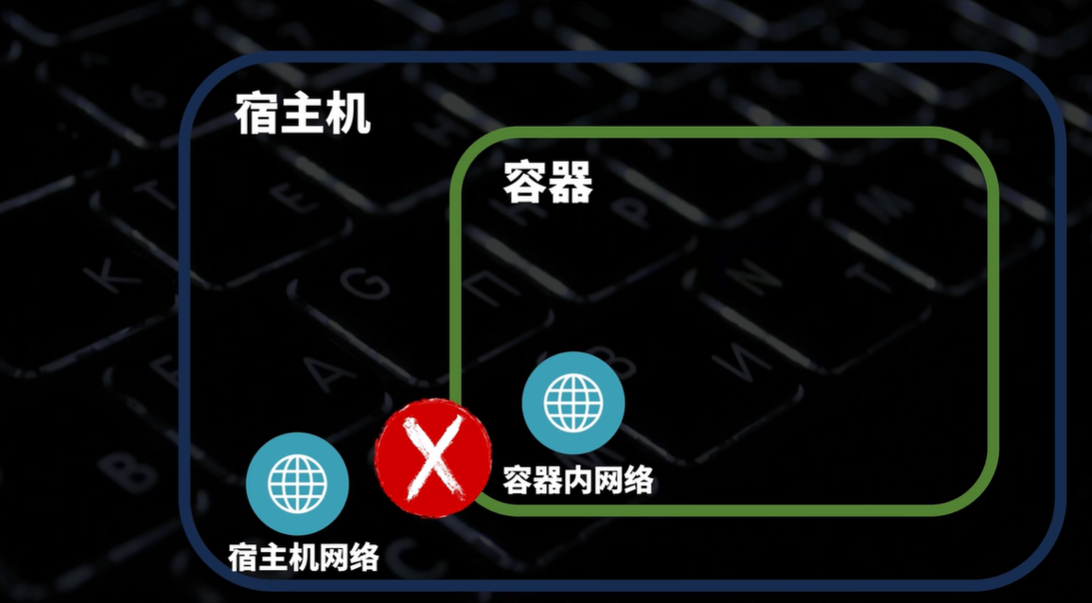

Slide 13
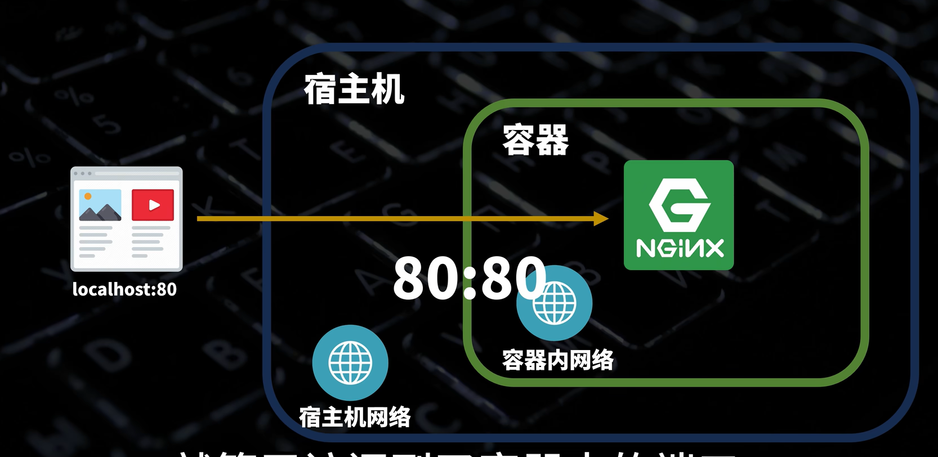
docker run -p 80:80 nginx

Slide 14
-p是将宿主机和容器的端口进行绑定
-v是将文件目录进行绑定 volume 挂载卷 宿主机目录=容器内目录 删除容器的时候，文件也会被删除，但是在宿主机的保存的文件不会被删除

Slide 15
docker 网络设置
docker network ls 查看ubuntu的网络模式
sudo docker start 容器id
Windows 自动将 localhost 的访问请求转发到 WSLWindows 自动将 localhost 的访问请求转发到 WSL
- Windows主机通过一个虚拟交换机与WSL2通信，同时Windows会为WSL2做NAT转换，使得WSL2可以访问外部网络。
Windows 主机会自动将 localhost:端口 的请求‌转发到 WSL
：当你在WSL中运行一个监听80端口的Web服务器时，Windows主机会自动将localhost:80的访问请求转发到WSL的80端口

Slide 16
容器内
sudo docker exec -it id it交互式
vim /etc/docker/daemon.json //配置代理
{
“registry:mirrors”:[“https://g6ogy192.mirror.aliyuncs.com”]
}
docker run -d -p 80:80 -p 443:443 -o 465:465 --name apache -v /etc

Slide 17
dockerfile
sudo -i 返回到超级用户root
lsb_release -a查看版本号

